Slide 1
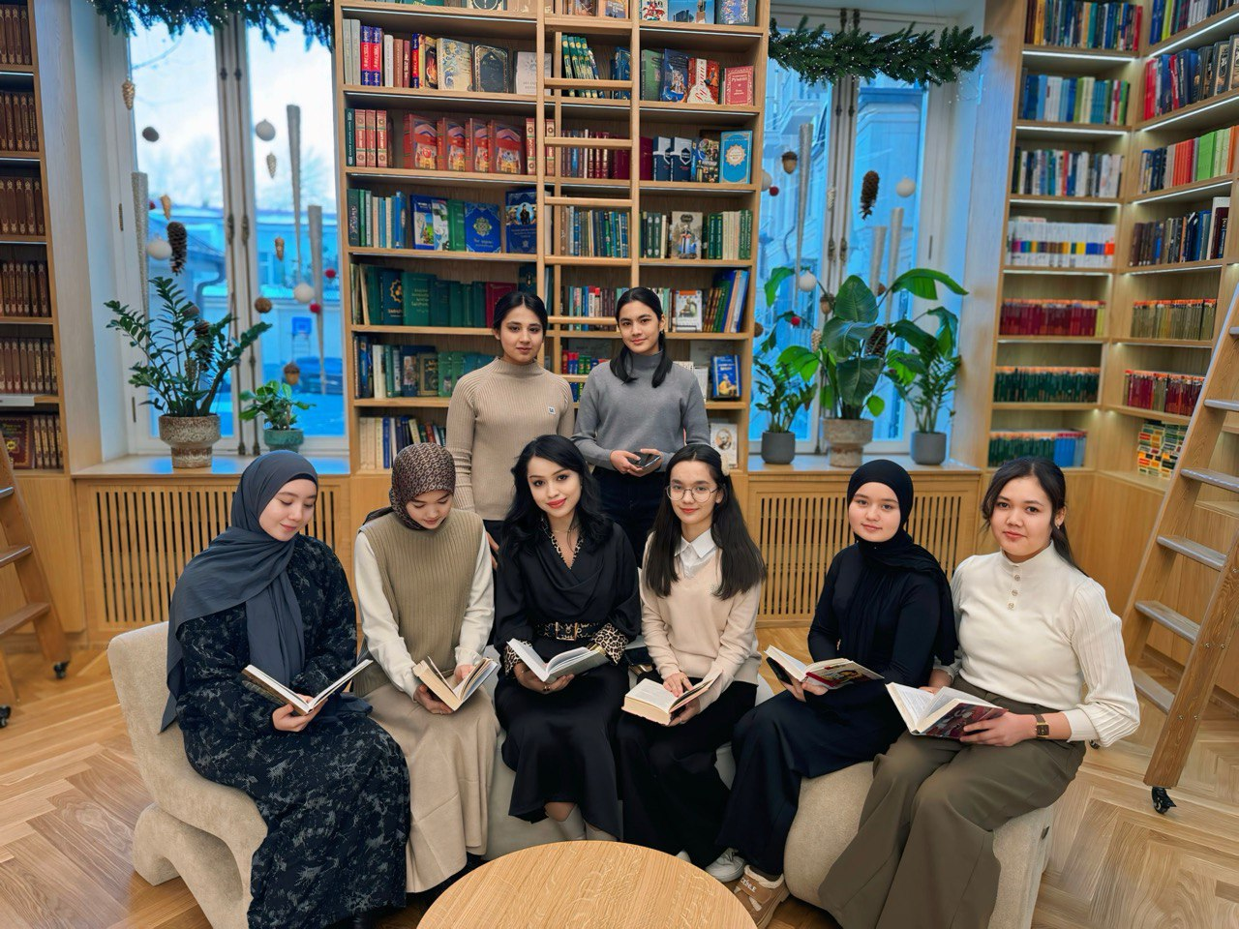
Xorijiy tillar (Ingliz tili) fani
Matnshunoslik va adabiy manbashunoslik asoslari ta’lim yo’nalishi 4-kurs 7-semestr uchun

Slide 2
Fanning maqsadi
• Talabalarning o‘quv va kelajakdagi kasbiy faoliyatida ingliz tilida bilim va malakalarni kengaytirish.
• Ma’lumotlar topish va ulashishdagi ingliz tiliga bo‘lgan ehtiyojni qondirish.
• Internet va boshqa manbaalardan foydalana olish.
• Ingliz tilida ravon muloqot qilish.
• Elementary darajadagi bilimga ega bo‘lish.

Slide 3
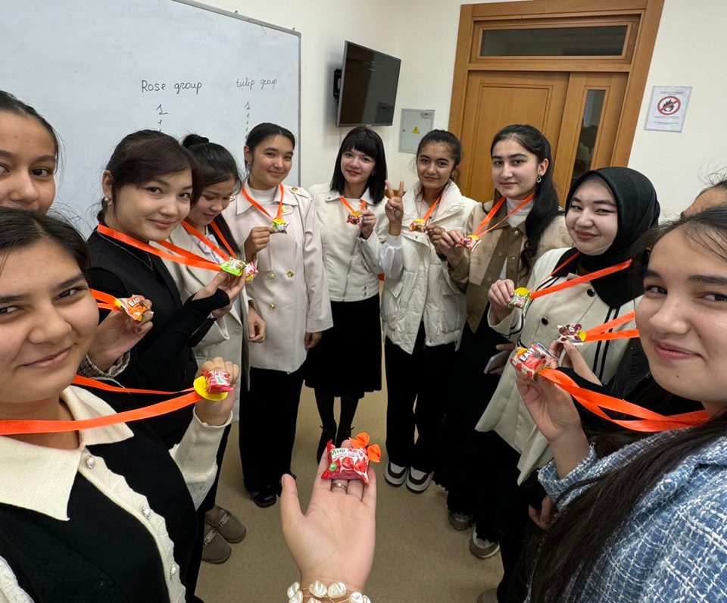
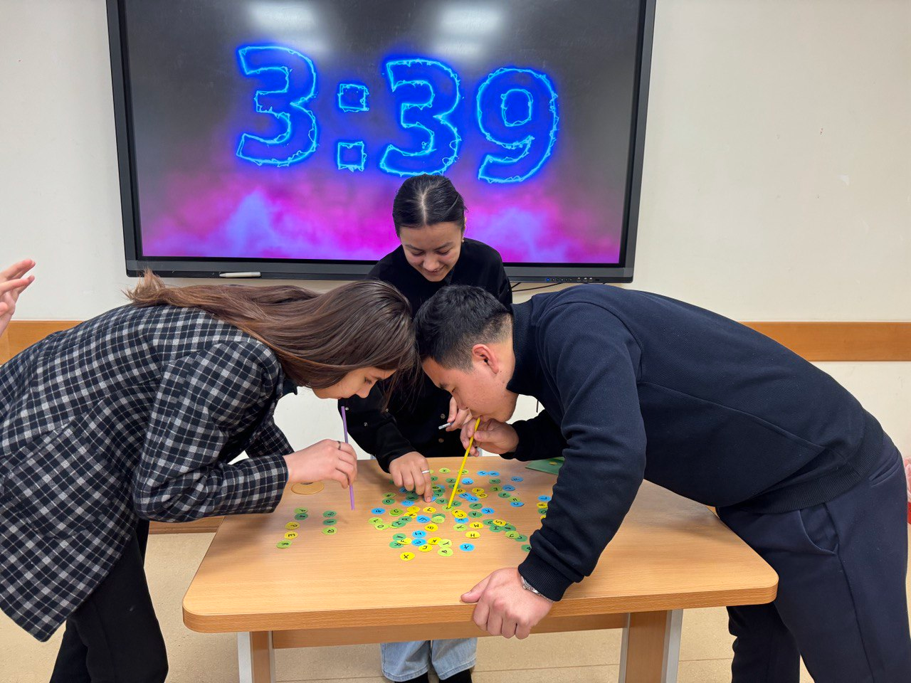
Dars jarayoni
• Darslar turli interfaol usullarda olib boriladi.
• Tajribali mutaxassislar tomonidan o‘qitiladi.
• 60 soat amaliy mashg‘ulot
• 60 soat mustaqil ta’lim

Slide 4
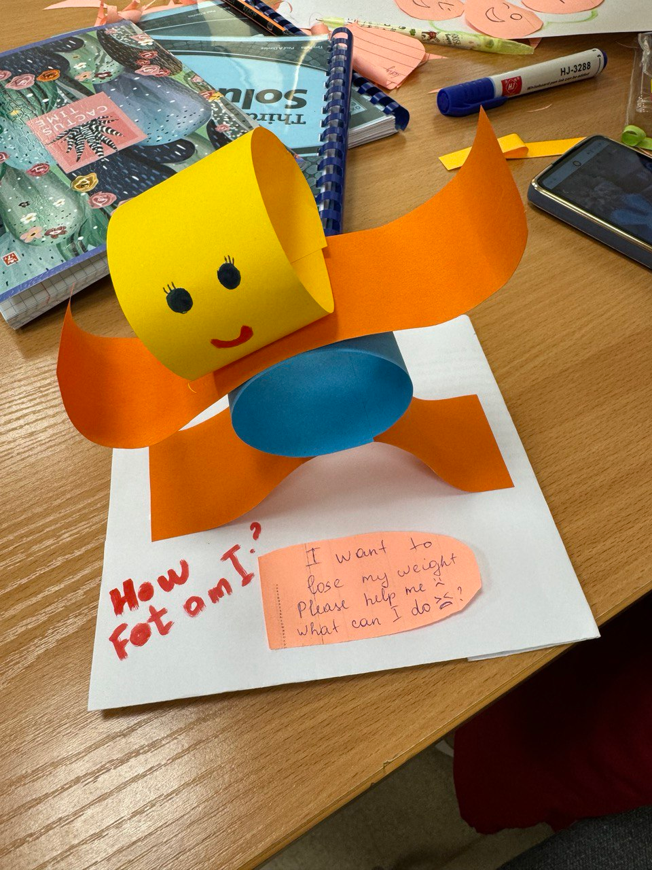
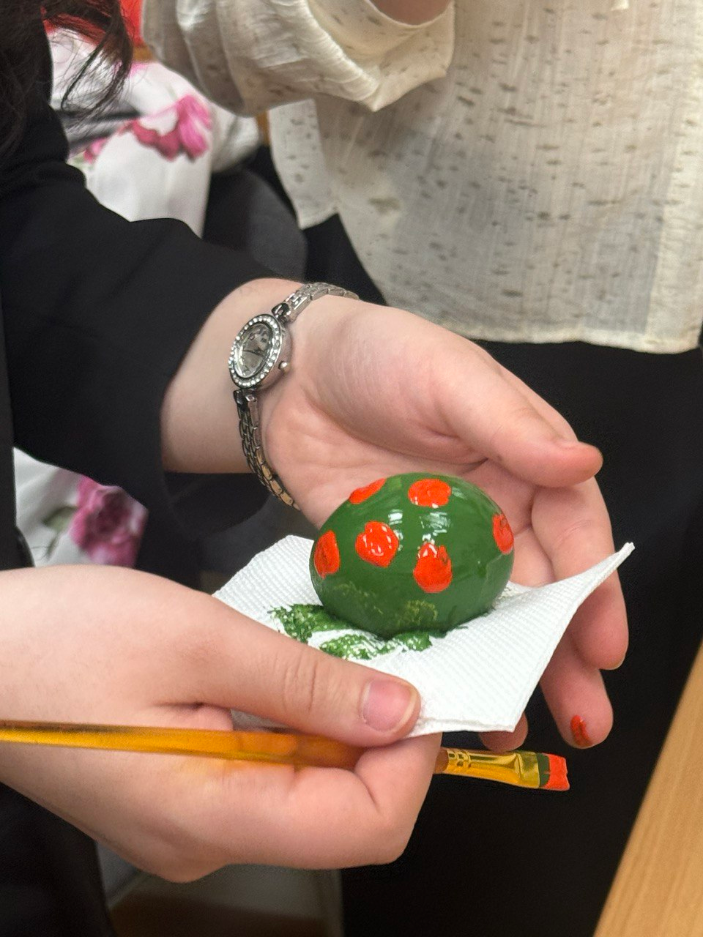
Til ko‘nikmalari
• Ingliz tilidagi maqola va ilmiy ishlarni tushunish.
• Rasmiy va norasmiy yozishmalarga erkin javob qaytarish.
• Fikrni ingliz tilida aniq va muammosiz tushuntira olish.

Slide 5
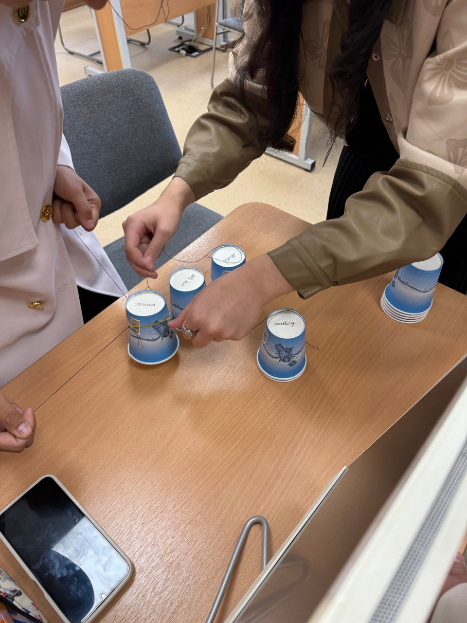
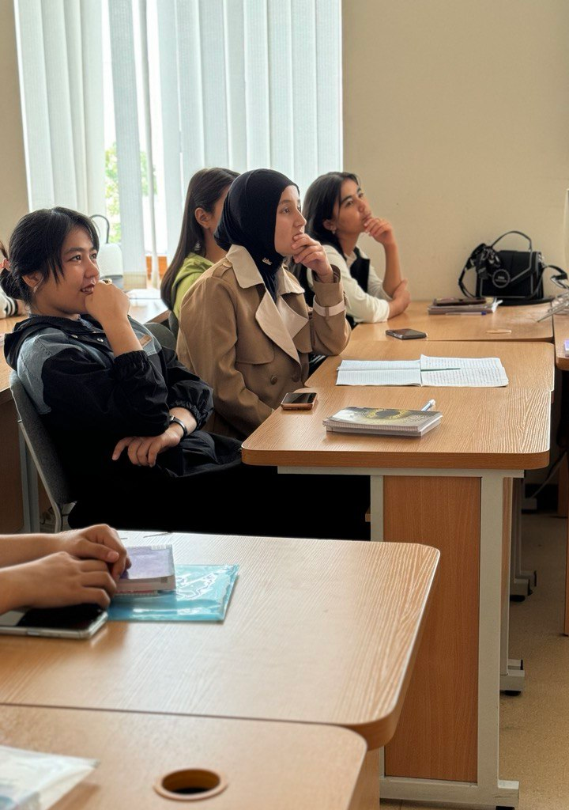
Umumiy kompetensiyalar
• O‘zbek, rus va xorijiy tillarda nutqni to‘g‘ri, asosli va aniq qurish.
• Ilmiy natijalarni taqdim etish, munozara olib borish.

Slide 6
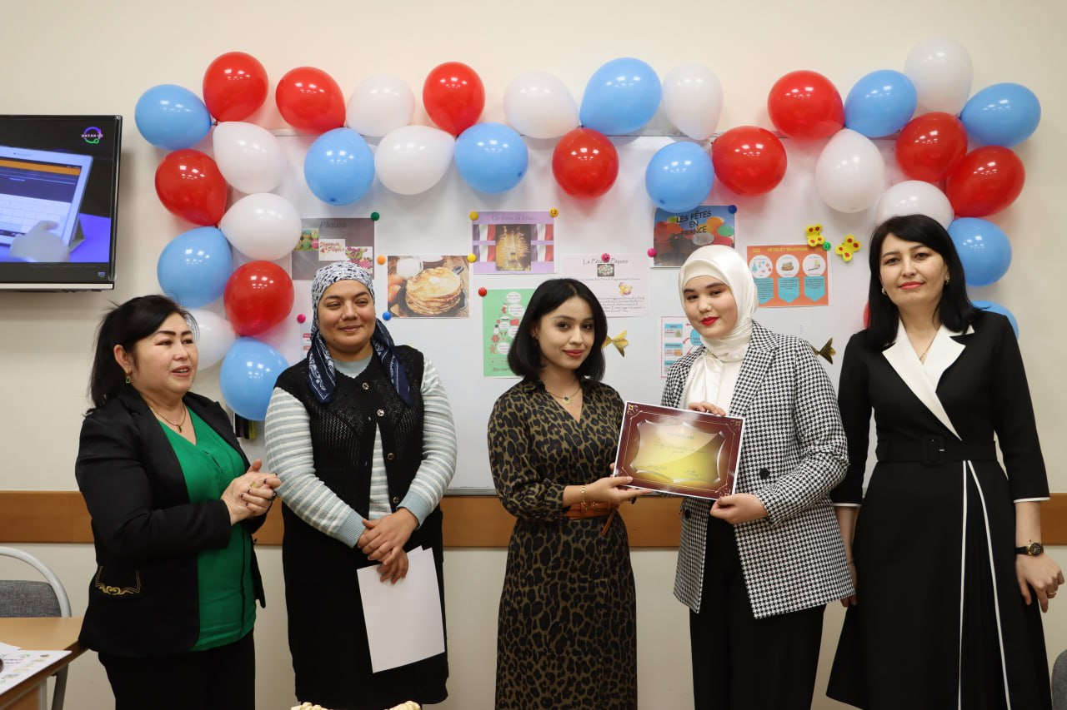
Kasbiy bilimlar
• Turli adabiyot namunalarining chet tilidagi mazmunini anglay olish;
•Chet el adiblarining asar mazmunini tegishli madaniyat asosida tahlil qila olish
• Kasbiy faoliyatda madaniyatlararo muloqot.

Slide 7
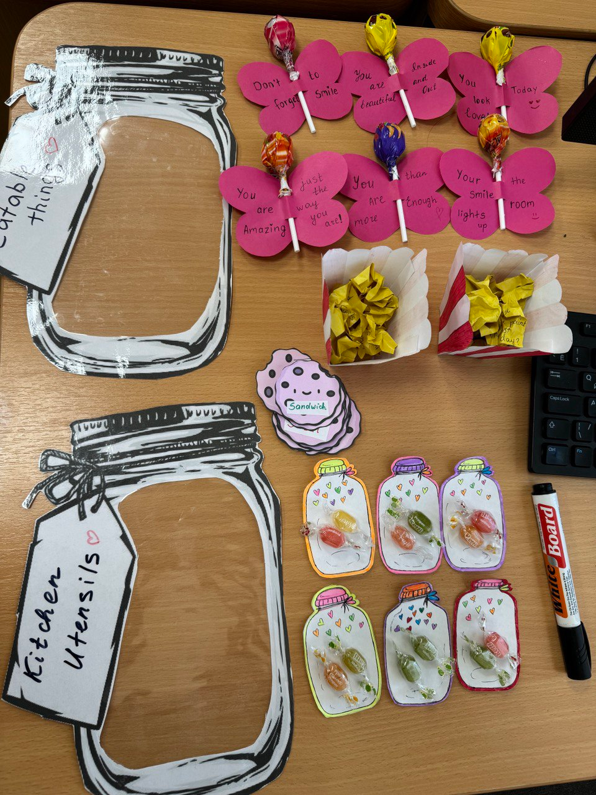
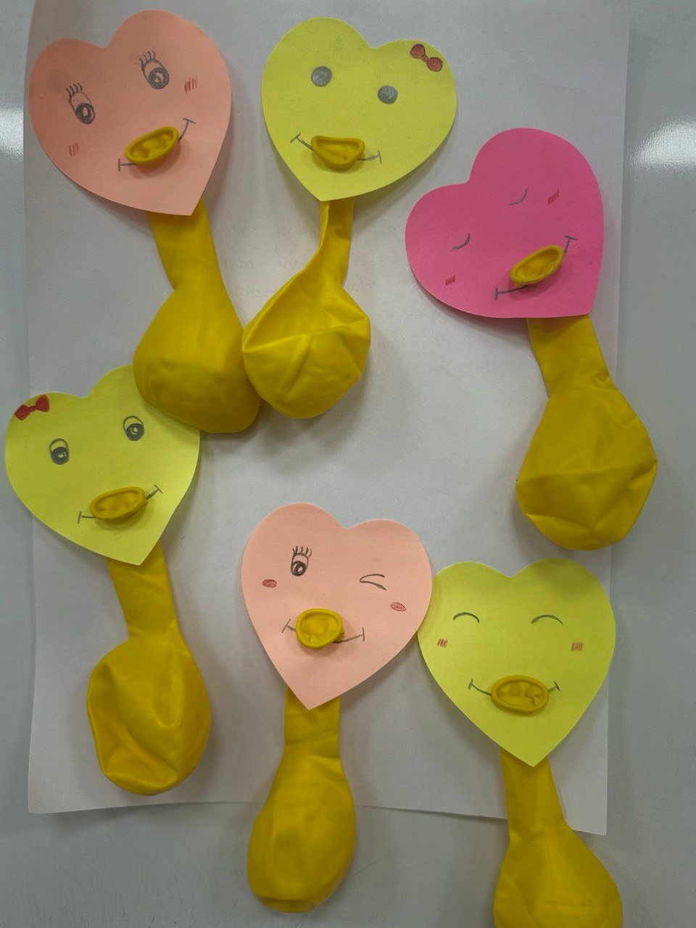
Kasbiy kompetensiyalar
• Til va nutq normalariga muvofiq matnlarni yaratish.
• Og‘zaki va yozma matnlarni idrok etish.
• Kognitiv va kommunikativ ko‘nikmalarni qo‘llash.

Slide 8

Ingliz tili kelajakdagi ilmiy va kasbiy faoliyatingiz rivojining kafolatidir!!!

